Slide 1

Diagramme de classe
    héritage
Diagramme de classe
1

Slide 2
Association Est une sorte de
Gestion globale d’une fac, s'occupant à la fois des étudiants et du personnel.
Les étudiants ont chacun une moyenne annuel, ils sont divisés en plusieurs groupes. Tout membre du personnel a un bureau. Dans le personnel, on distingue le personnel administratif du personnel enseignant. Chaque enseignant détient un numéro de casier. Tout membre du personnel reçoit un salaire à la fin du mois. Cependant, les vacataires, qui font partie du personnel enseignant, sont payés à l'heure et n'ont donc pas de salaire mensuel fixe. Chaque personne est désignée par un nom et une adresse.
Diagramme de classe

Slide 3
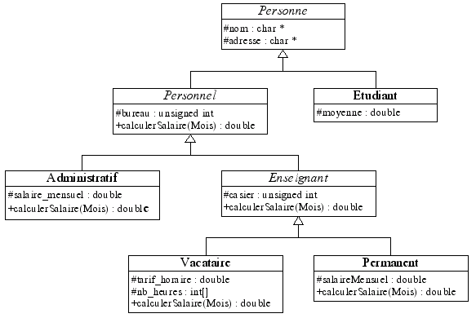
Association Est une sorte de
Diagramme de classe

Slide 4
Attribut d’un objet VACATAIRE
Tarif horaire
Nb heure
Casier hérité de Enseignant
Bureau hérité de Personnel
Nom hérité de Personne
Prénom
Diagramme de classe

Slide 5
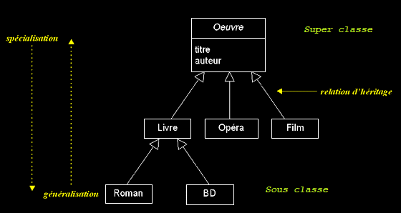
Association Est une sorte de
Diagramme de classe

Slide 6
Association Est une sorte de
Héritage
BD est une sorte de LIVRE
Un LIVRE est une sorte d’ŒUVRE
DONC une BD est aussi une sorte d’oeuvre
Une BD hérite des attributs et méthodes de LIVRE et LIVRE hérite des attributs et méthodes de ŒUVRE
DONC
Diagramme de classe

Slide 7
Héritage
Une BD hérite des attributs et méthodes de LIVRE et
LIVRE hérite des attributs et méthodes de ŒUVRE
DONC BD hérite des attributs et des méthodes de
LIVRE et de OEUVRE
Concept général dans UML
Diagramme de classe

Slide 8
A vous de jouer
Les périphériques de stockage sont de deux types: amovibles ou non amovibles.
Les clés USB , les disques durs sont des périphériques de stockage
Diagramme de classe

Slide 9
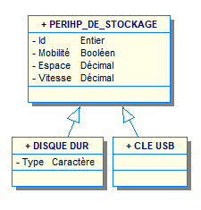
Correction
Diagramme de classe

Slide 10

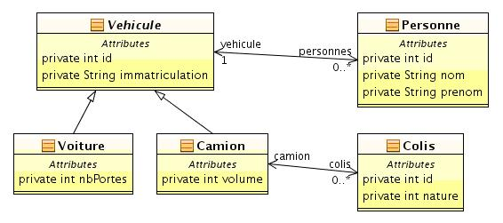
Autre exemple
Diagramme de classe

Slide 11
Héritage des associations
VOITURE et CAMION sont associés à PERSONNE par héritage
Diagramme de classe

Slide 12
Comment stocker en base de données ?
Table mère = table générique
Table fille = table spécialisée
Table mère seule
Tables filles seules
Table mère et tables filles avec recopie
Table mère et tables filles avec recopie de l’identifiant seul
Diagramme de classe

Slide 13
Pour les vacances
Rallye Pragma sur Glace
Diagramme de classe

Slide 14
Correction
Rallye Pragma sur Glace: voir mail Outlook
Diagramme de classe

